Slide 1


Development of Defense Game based on UNITY
UNITY
DEFENSE GAME #5
공개SW프로젝트 8조 김래향, 김민선

Slide 2
목차
Development of Defense Game based on UNITY
Joint
Unity 물리 엔진
Collider
Rigidbody
Circle Collider
Colldier 개선
Polygon Collider
Notes:
성능개선 계획을 말씀드렸는데, 그 개선을 하기 위해서는 우선 유니티 물리 엔진에 대한 공부가 필요하다고 생각되었습니다.

Slide 3
Development of Defense Game based on UNITY
Unity 물리 엔진
Rigidbody
(리지드바디)
Collider
(콜라이더)
Joint
(조인트)
Effector
(이펙터)
Notes:
본 프로젝트에 사용되는 소스코드는 MIT라이선스가 적용되어있음. 수정, 배포, 상업적 판매 모두 허용되는 자유로운 라이선스임.

Slide 4
Joint
Development of Defense Game based on UNITY
Rigidbody | Collider
하나의 물리적인 바디
Joint
여러 바디가 하나의 물리적인 바디처럼 동작
Notes:
오픈소스에서는 구현되지 않은 기능이나, 추후 나중에 게임 개선을 위해 쓰일 수 있다는 점을 고려하여 실습해보았음.

Slide 5
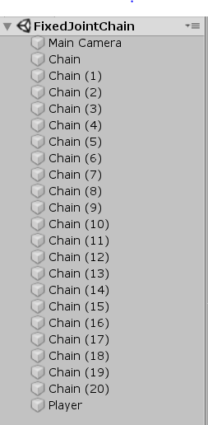
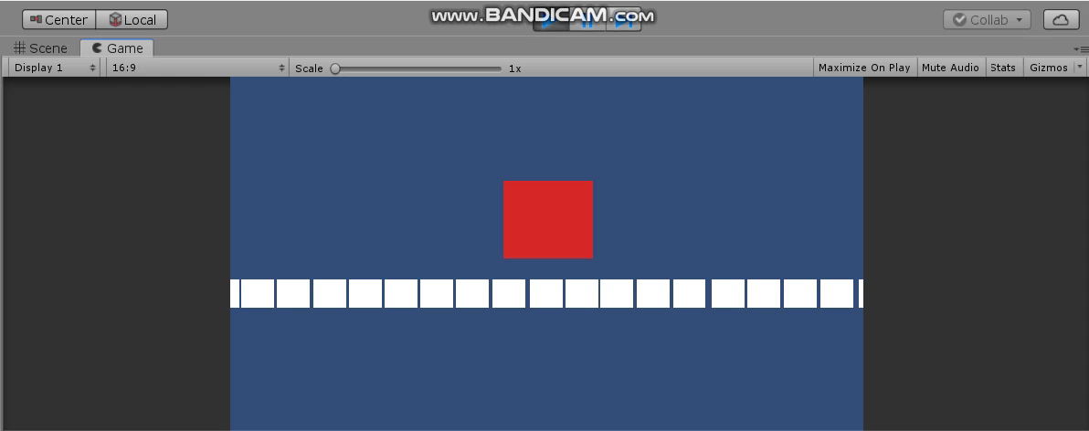
Joint 적용 실습
Development of Defense Game based on UNITY
21개의 Chain GameObject가 Joint를 사용해 마치 하나처럼 동작
Notes:
오픈소스에서는 구현되지 않은 기능이나, 추후 나중에 게임 개선을 위해 쓰일 수 있다는 점을 고려하여 실습해보았음.

Slide 6
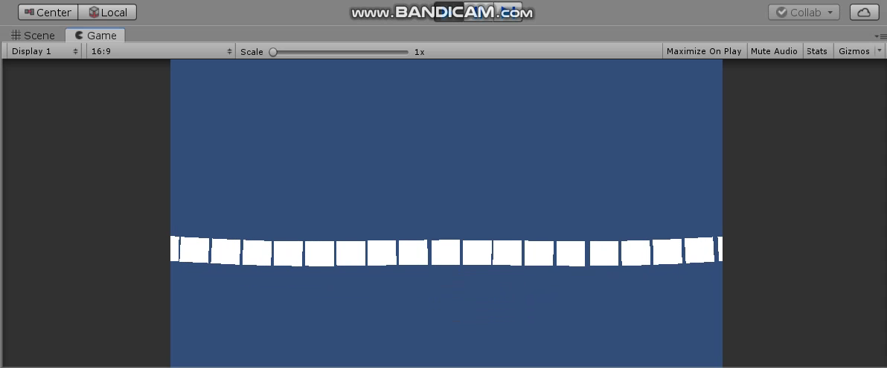
Joint 적용 실습
Development of Defense Game based on UNITY
큰 충격이 가해질 경우 하나의 물리적인 Object 벗어남
Notes:
오픈소스에서는 구현되지 않은 기능이나, 추후 나중에 게임 개선을 위해 쓰일 수 있다는 점을 고려하여 실습해보았음.

Slide 7
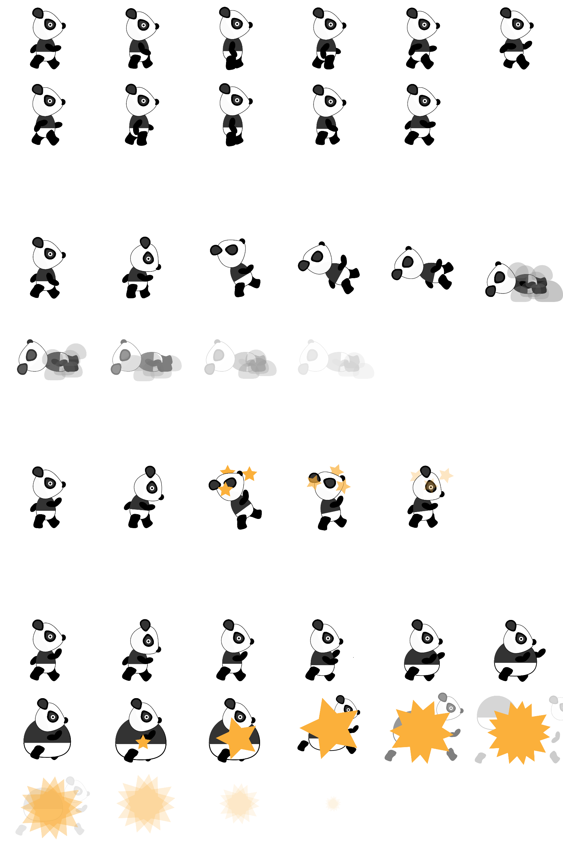
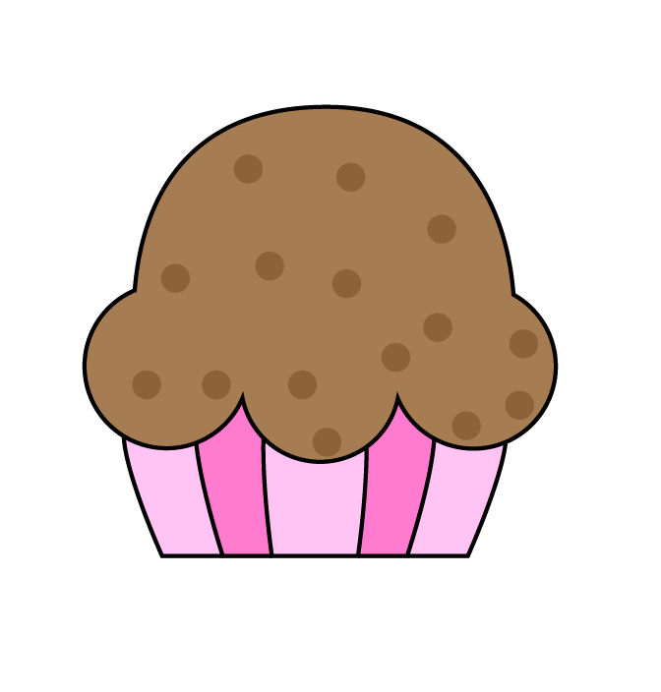

Rigidbody
Development of Defense Game based on UNITY
Game Object
Panda | Projectile | Cupcake Tower
Rigidbody를 Game object에 attach하여 물리 엔진 제어하에 둠
-> 사용자가 엔진에서 정의한대로 판다나 컵케이크, 발사체 등이 움직임
물리 엔진에 따라서 어떻게 하나의 object 가 다른 object들과 상호작용하여 시뮬레이션 되는가?
Notes:
본 프로젝트에 사용되는 소스코드는 MIT라이선스가 적용되어있음. 수정, 배포, 상업적 판매 모두 허용되는 자유로운 라이선스임.

Slide 8
Rigidbody – body type
Development of Defense Game based on UNITY
Dynamic | Kinematic | Static
★ Dynamic(object들의 default) : 중력이나 힘에 대해 영향을 받음
★ Kinematic : 중력이나 힘에 대해 전혀 영향을 받지 않고 오직 사용자의 힘에 의해서
> 즉, 상황에 맞는 새로운 script 작성 필요
Ex) 판다 오브젝트, 발사체 오브젝트
★ Static : 전혀 움직이지 않음 – Collider 개념 사용 가능
Ex) 컵케이크 오브젝트
구현 후 수정해야할 부분 있을 시 body type 변경 예정
Notes:
본 프로젝트에 사용되는 소스코드는 MIT라이선스가 적용되어있음. 수정, 배포, 상업적 판매 모두 허용되는 자유로운 라이선스임.

Slide 9
Rigidbody – body type
Development of Defense Game based on UNITY
Dynamic | Kinematic | Static
★ Dynamic(object들의 default) : 중력이나 힘에 대해 영향을 받음
★ Kinematic : 중력이나 힘에 대해 전혀 영향을 받지 않고 오직 사용자의 힘에 의해서
> 즉, 상황에 맞는 새로운 script 작성 필요
Ex) 판다 오브젝트, 발사체 오브젝트
★ Static : 전혀 움직이지 않음 – Collider 개념 사용 가능
Ex) 컵케이크 오브젝트
구현 후 수정해야할 부분 있을 시 body type 변경 예정
Notes:
본 프로젝트에 사용되는 소스코드는 MIT라이선스가 적용되어있음. 수정, 배포, 상업적 판매 모두 허용되는 자유로운 라이선스임.

Slide 10
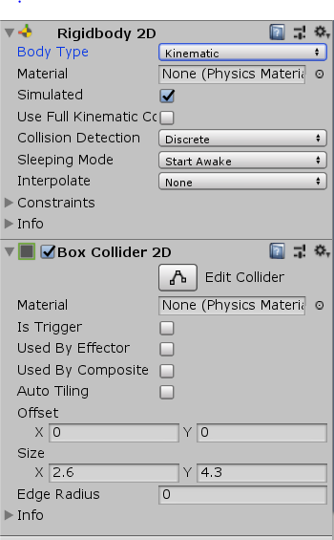
Collider
Development of Defense Game based on UNITY
collider은 rigidbody의 일부분
같은 object 내에 rigidbody와 collider 존재 시,
Collider는 rigidbody에 링크
Notes:
본 프로젝트에 사용되는 소스코드는 MIT라이선스가 적용되어있음. 수정, 배포, 상업적 판매 모두 허용되는 자유로운 라이선스임.
그래서 저번 시간에 저희가 cherry 오브젝트의 콜라이더와 판다 오브젝트의 콜라이더가 충돌하게 되면
판다의 hit 애니메이션이 실행되도록 collider을 사용해보았다.

Slide 11
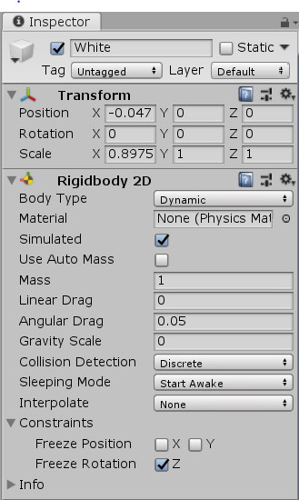
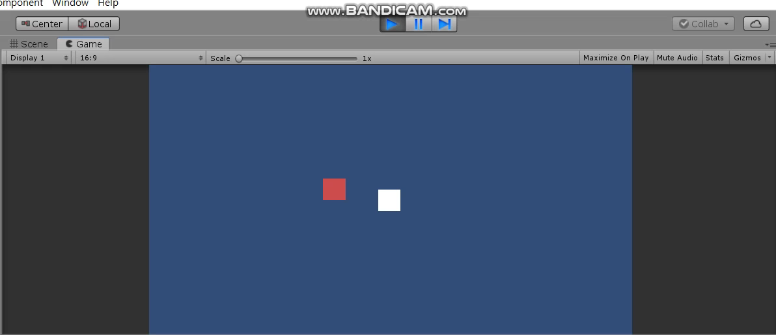
Rigidbody - Collider 적용 실습
Development of Defense Game based on UNITY
Freeze Rotation : White의 Z축을 고정(즉, 회전하지 않는다)
Notes:
오픈소스에서는 구현되지 않은 기능이나, 추후 나중에 게임 개선을 위해 쓰일 수 있다는 점을 고려하여 실습해보았음.

Slide 12
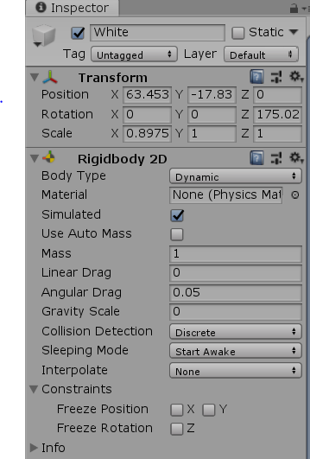
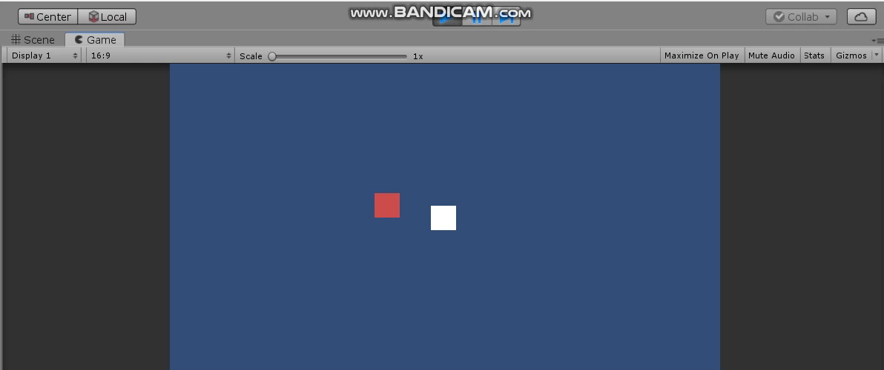
Rigidbody - collider 적용 실습
Development of Defense Game based on UNITY
Freeze Rotation : White의 Z축을 고정하지 않음(즉, 회전한다)
Notes:
오픈소스에서는 구현되지 않은 기능이나, 추후 나중에 게임 개선을 위해 쓰일 수 있다는 점을 고려하여 실습해보았음.

Slide 13
발사체 및 판다 Collider 개선
Development of Defense Game based on UNITY
Sprite보다 범위가 넓은 Box Collider 2D의 정확도 개선 필요
게임 오브젝트마다 적절한 collider 사용
Notes:
본 프로젝트에 사용되는 소스코드는 MIT라이선스가 적용되어있음. 수정, 배포, 상업적 판매 모두 허용되는 자유로운 라이선스임.

Slide 14
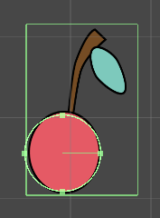
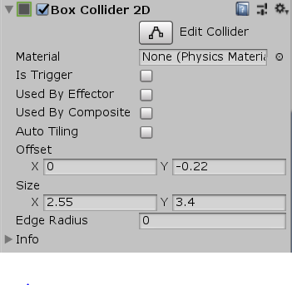
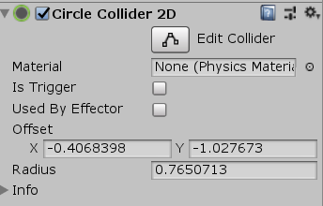
발사체 Collider 개선
Development of Defense Game based on UNITY
Box collider 2D
Circle collider 2D
Notes:
본 프로젝트에 사용되는 소스코드는 MIT라이선스가 적용되어있음. 수정, 배포, 상업적 판매 모두 허용되는 자유로운 라이선스임.

Slide 15
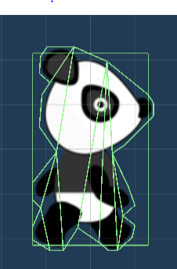
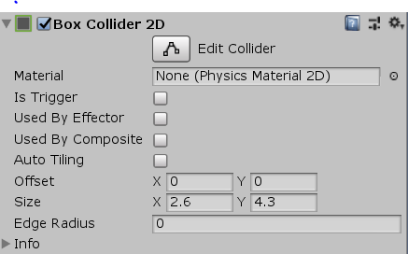
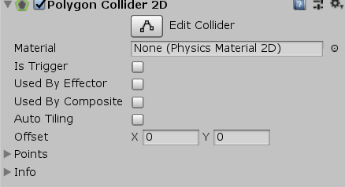
판다 Collider 개선
Development of Defense Game based on UNITY
Box collider 2D
Polygon collider 2D
Notes:
본 프로젝트에 사용되는 소스코드는 MIT라이선스가 적용되어있음. 수정, 배포, 상업적 판매 모두 허용되는 자유로운 라이선스임.

Slide 16
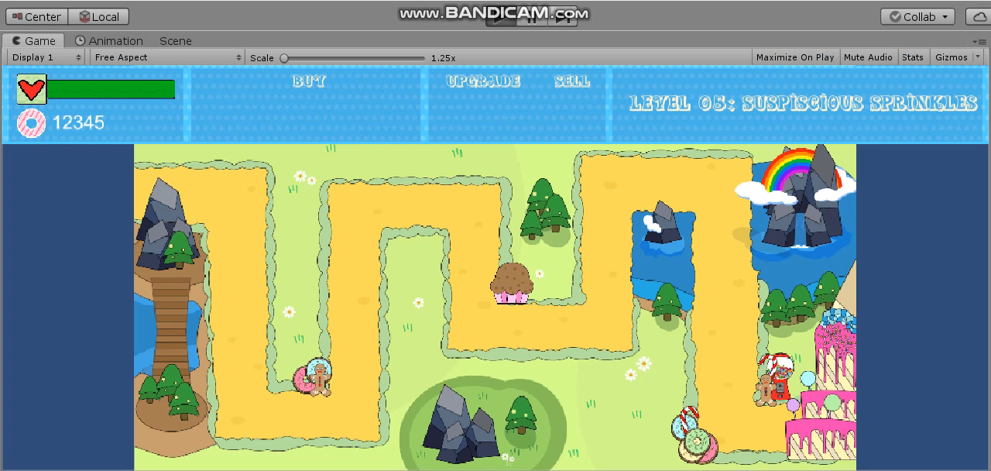
Collider 개선
Development of Defense Game based on UNITY
수정한 Collider 작동 여부 확인
Notes:
본 프로젝트에 사용되는 소스코드는 MIT라이선스가 적용되어있음. 수정, 배포, 상업적 판매 모두 허용되는 자유로운 라이선스임.

Slide 17

THANK YOU!
Development of Defense Game based on UNITY
공개SW프로젝트 8조 김래향, 김민선

